Slide 1
故事七步驟
校園

Slide 2
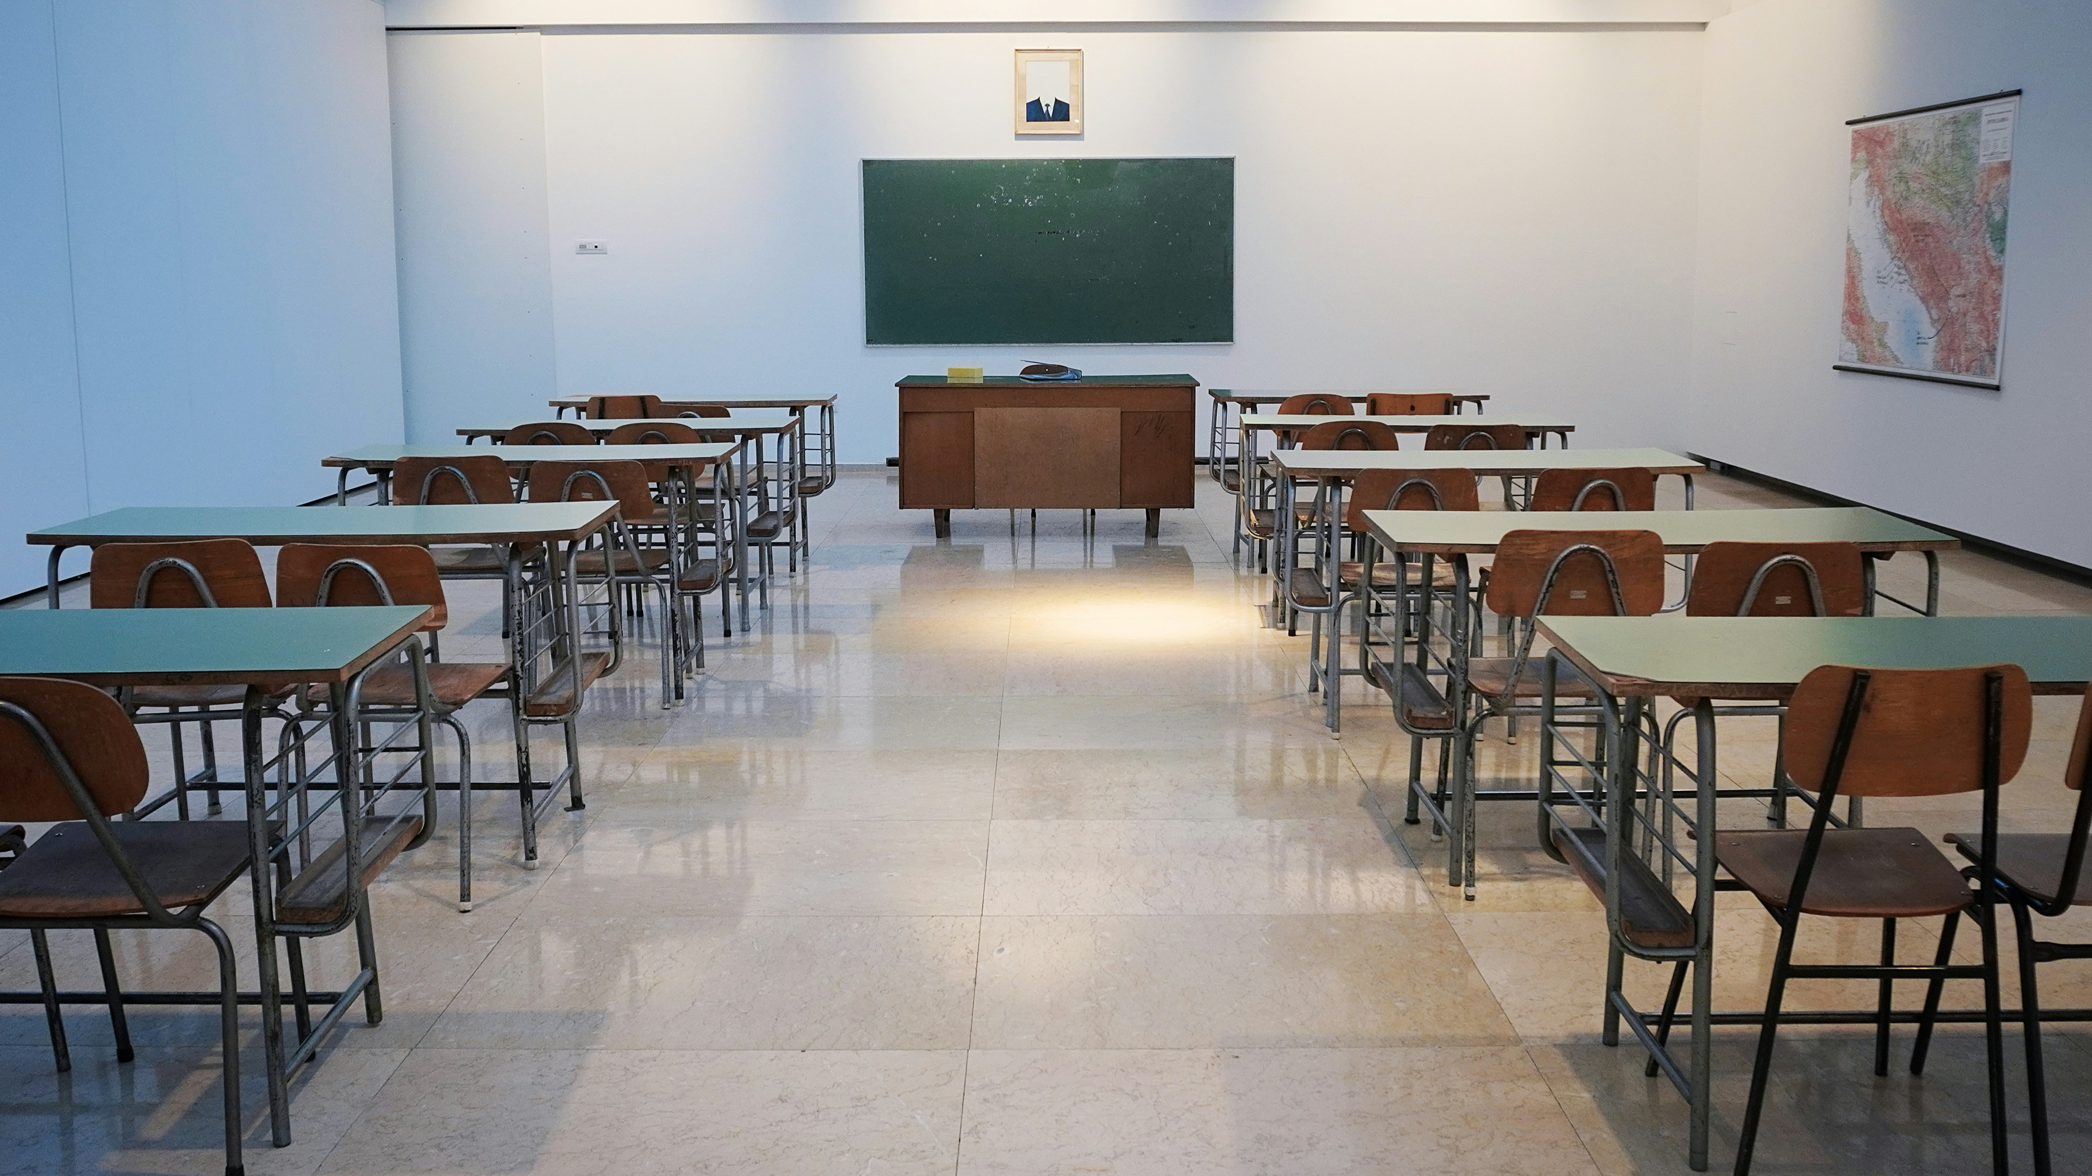
1.目標
Notes:
在熟悉的校園裡，時光如流水般匆匆而過
https://unsplash.com/photos/brown-wooden-table-and-chairs-PDRFeeDniCk

Slide 3

Notes:
心中卻浮現一種空虛。你徘徊於課堂的角落
feliphe-schiarolli-hes6nUC1MVc-unsplash

Slide 4
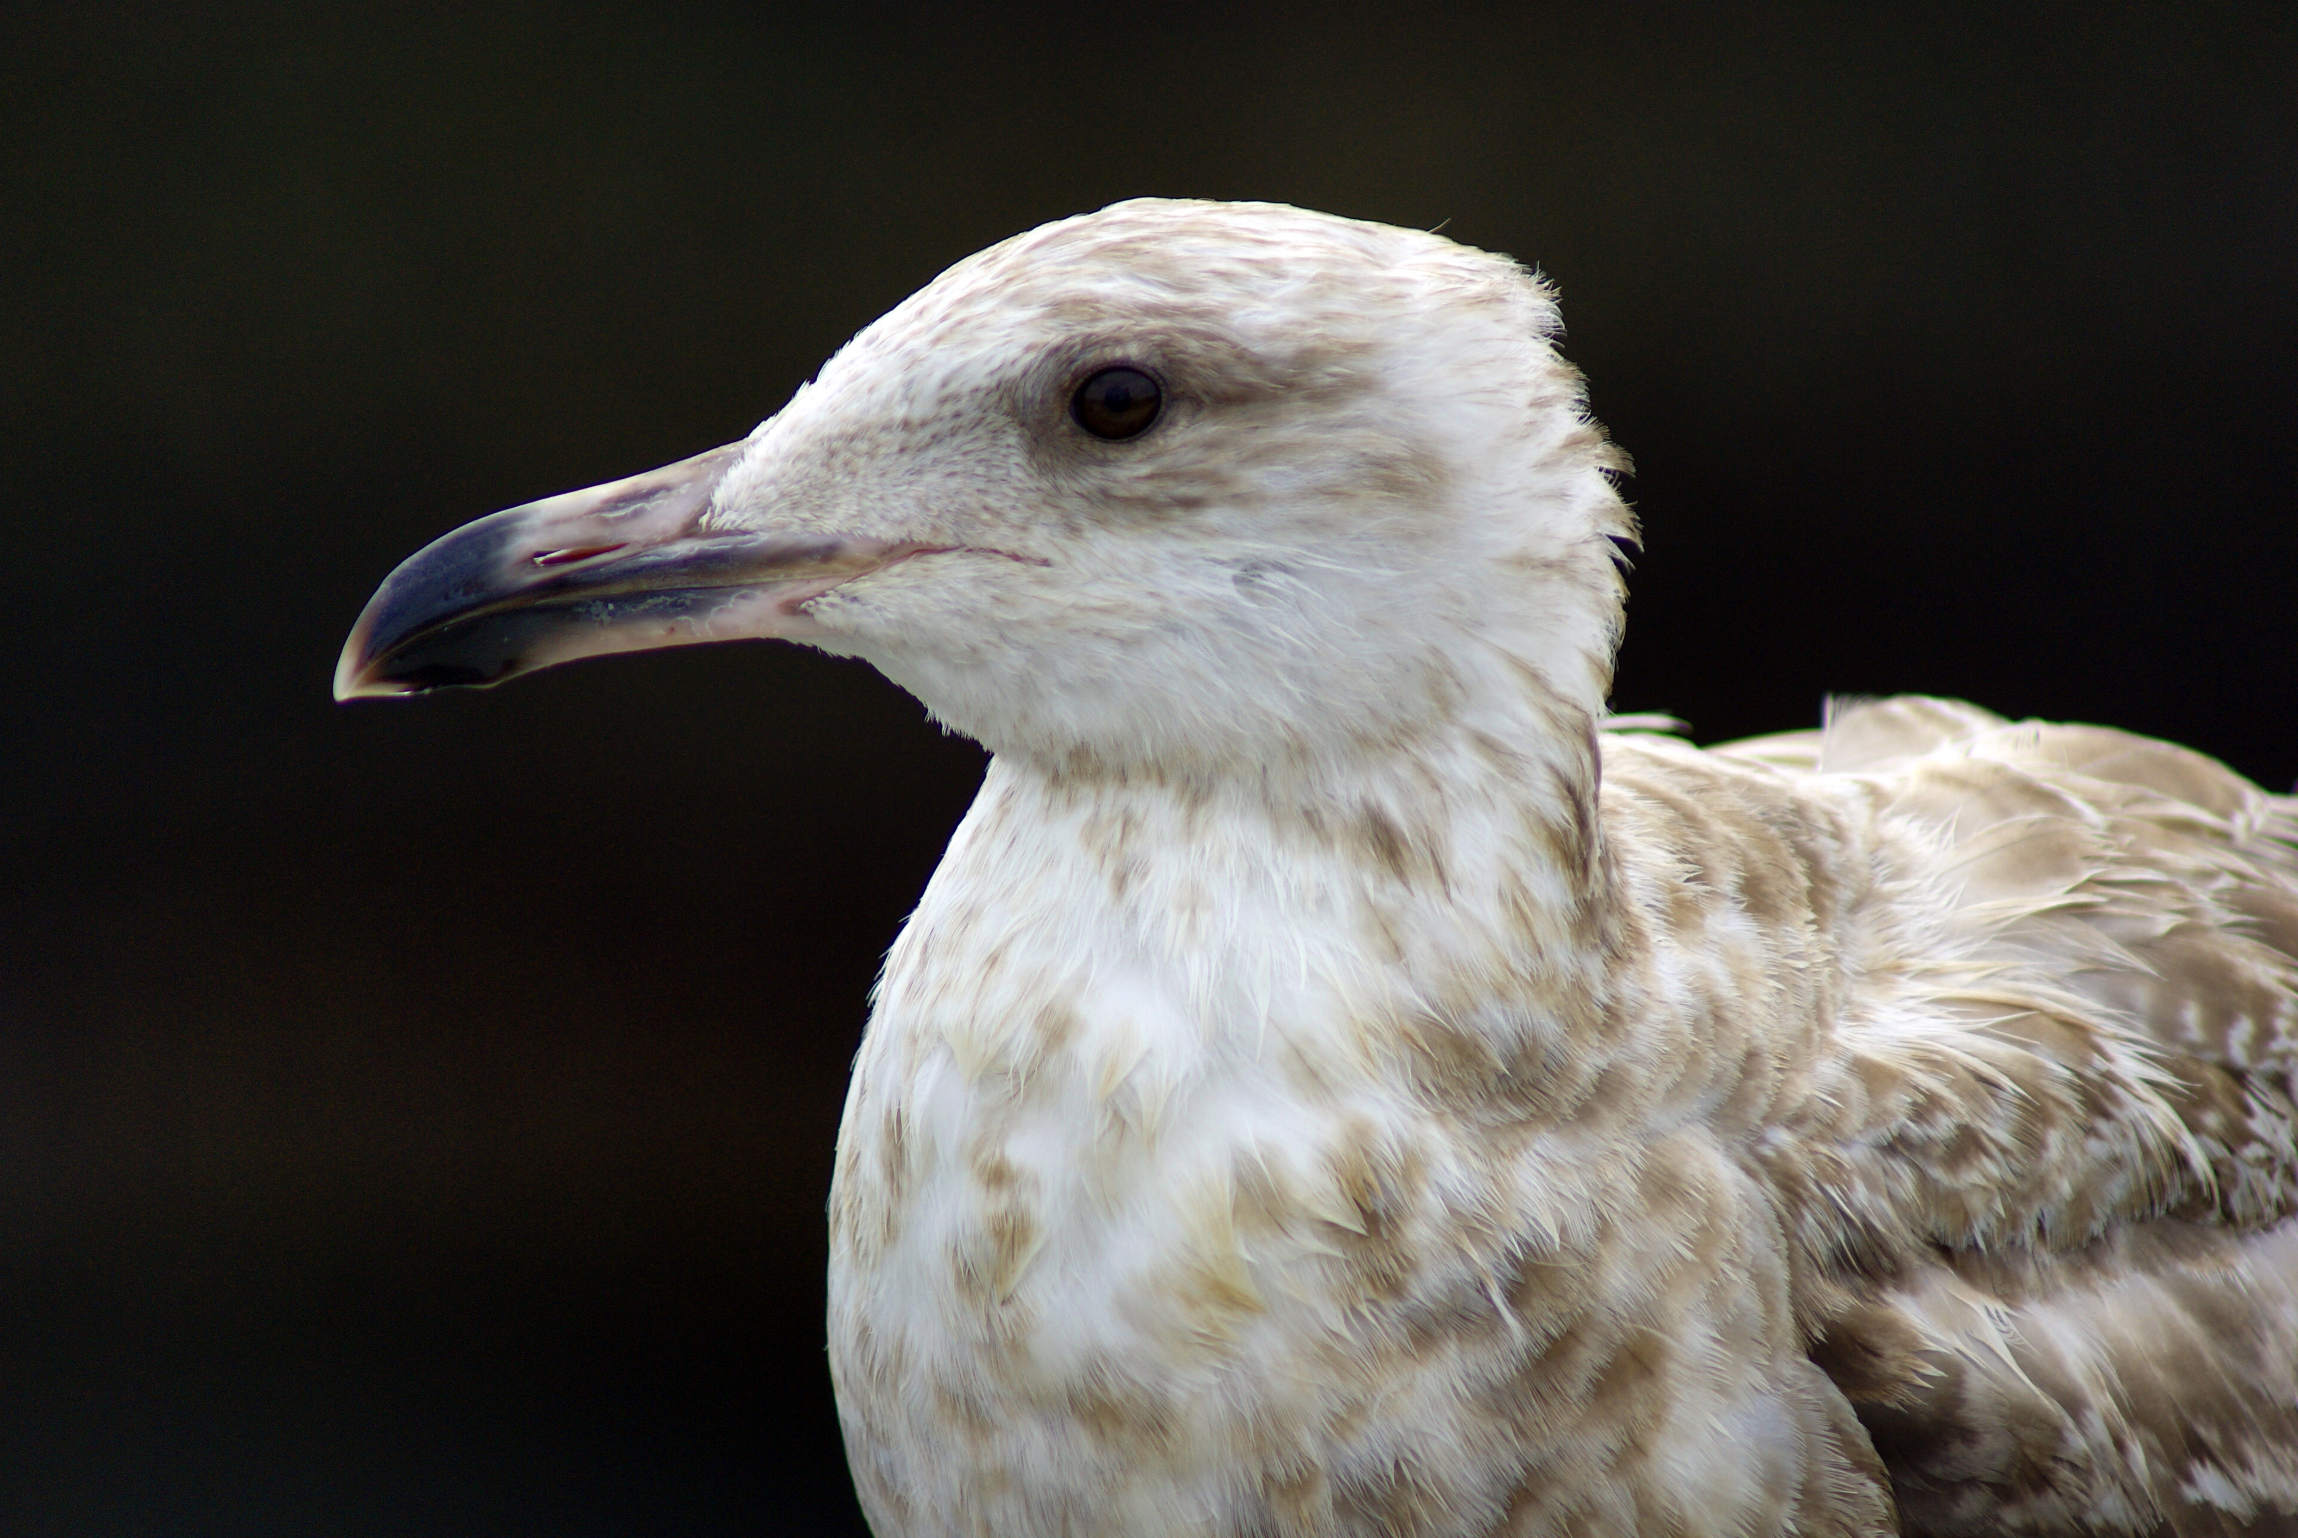
Notes:
眼神隨著知識的碎片飄忽不定
https://www.stockvault.net/photo/115360/seagull

Slide 5

Notes:
成績優異如絢爛的煙火，卻無法填補心中缺失。
nathan-dumlao-ewGMqs2tmJI-unsplash

Slide 6

Notes:
你渴望突破學校的框架
https://www.stockvault.net/photo/124044/painted-frame

Slide 7
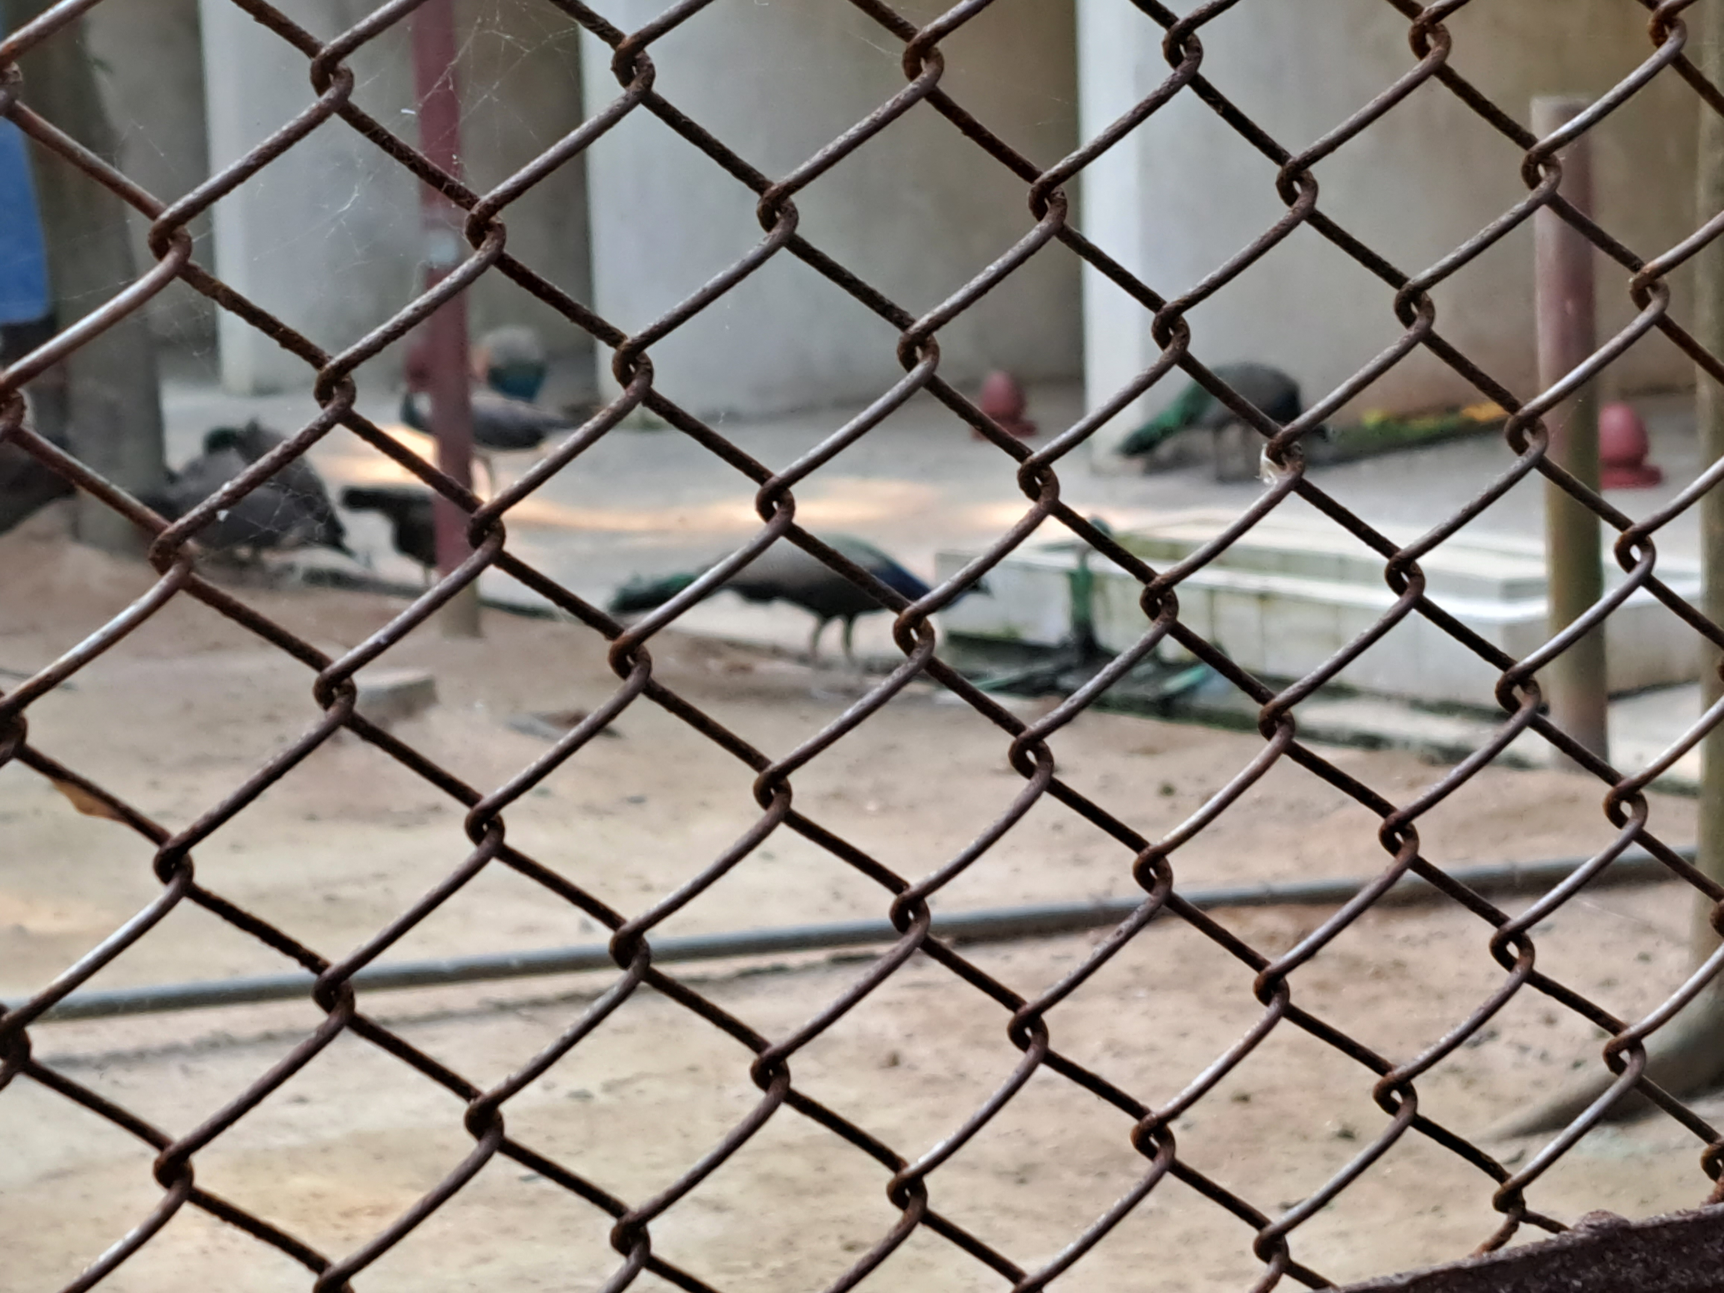
Notes:
尋找屬於自己的熱情，猶如一隻渴望展翅的鳥
https://www.stockvault.net/photo/302729/lots-of-peacock-in-the-zoo

Slide 8
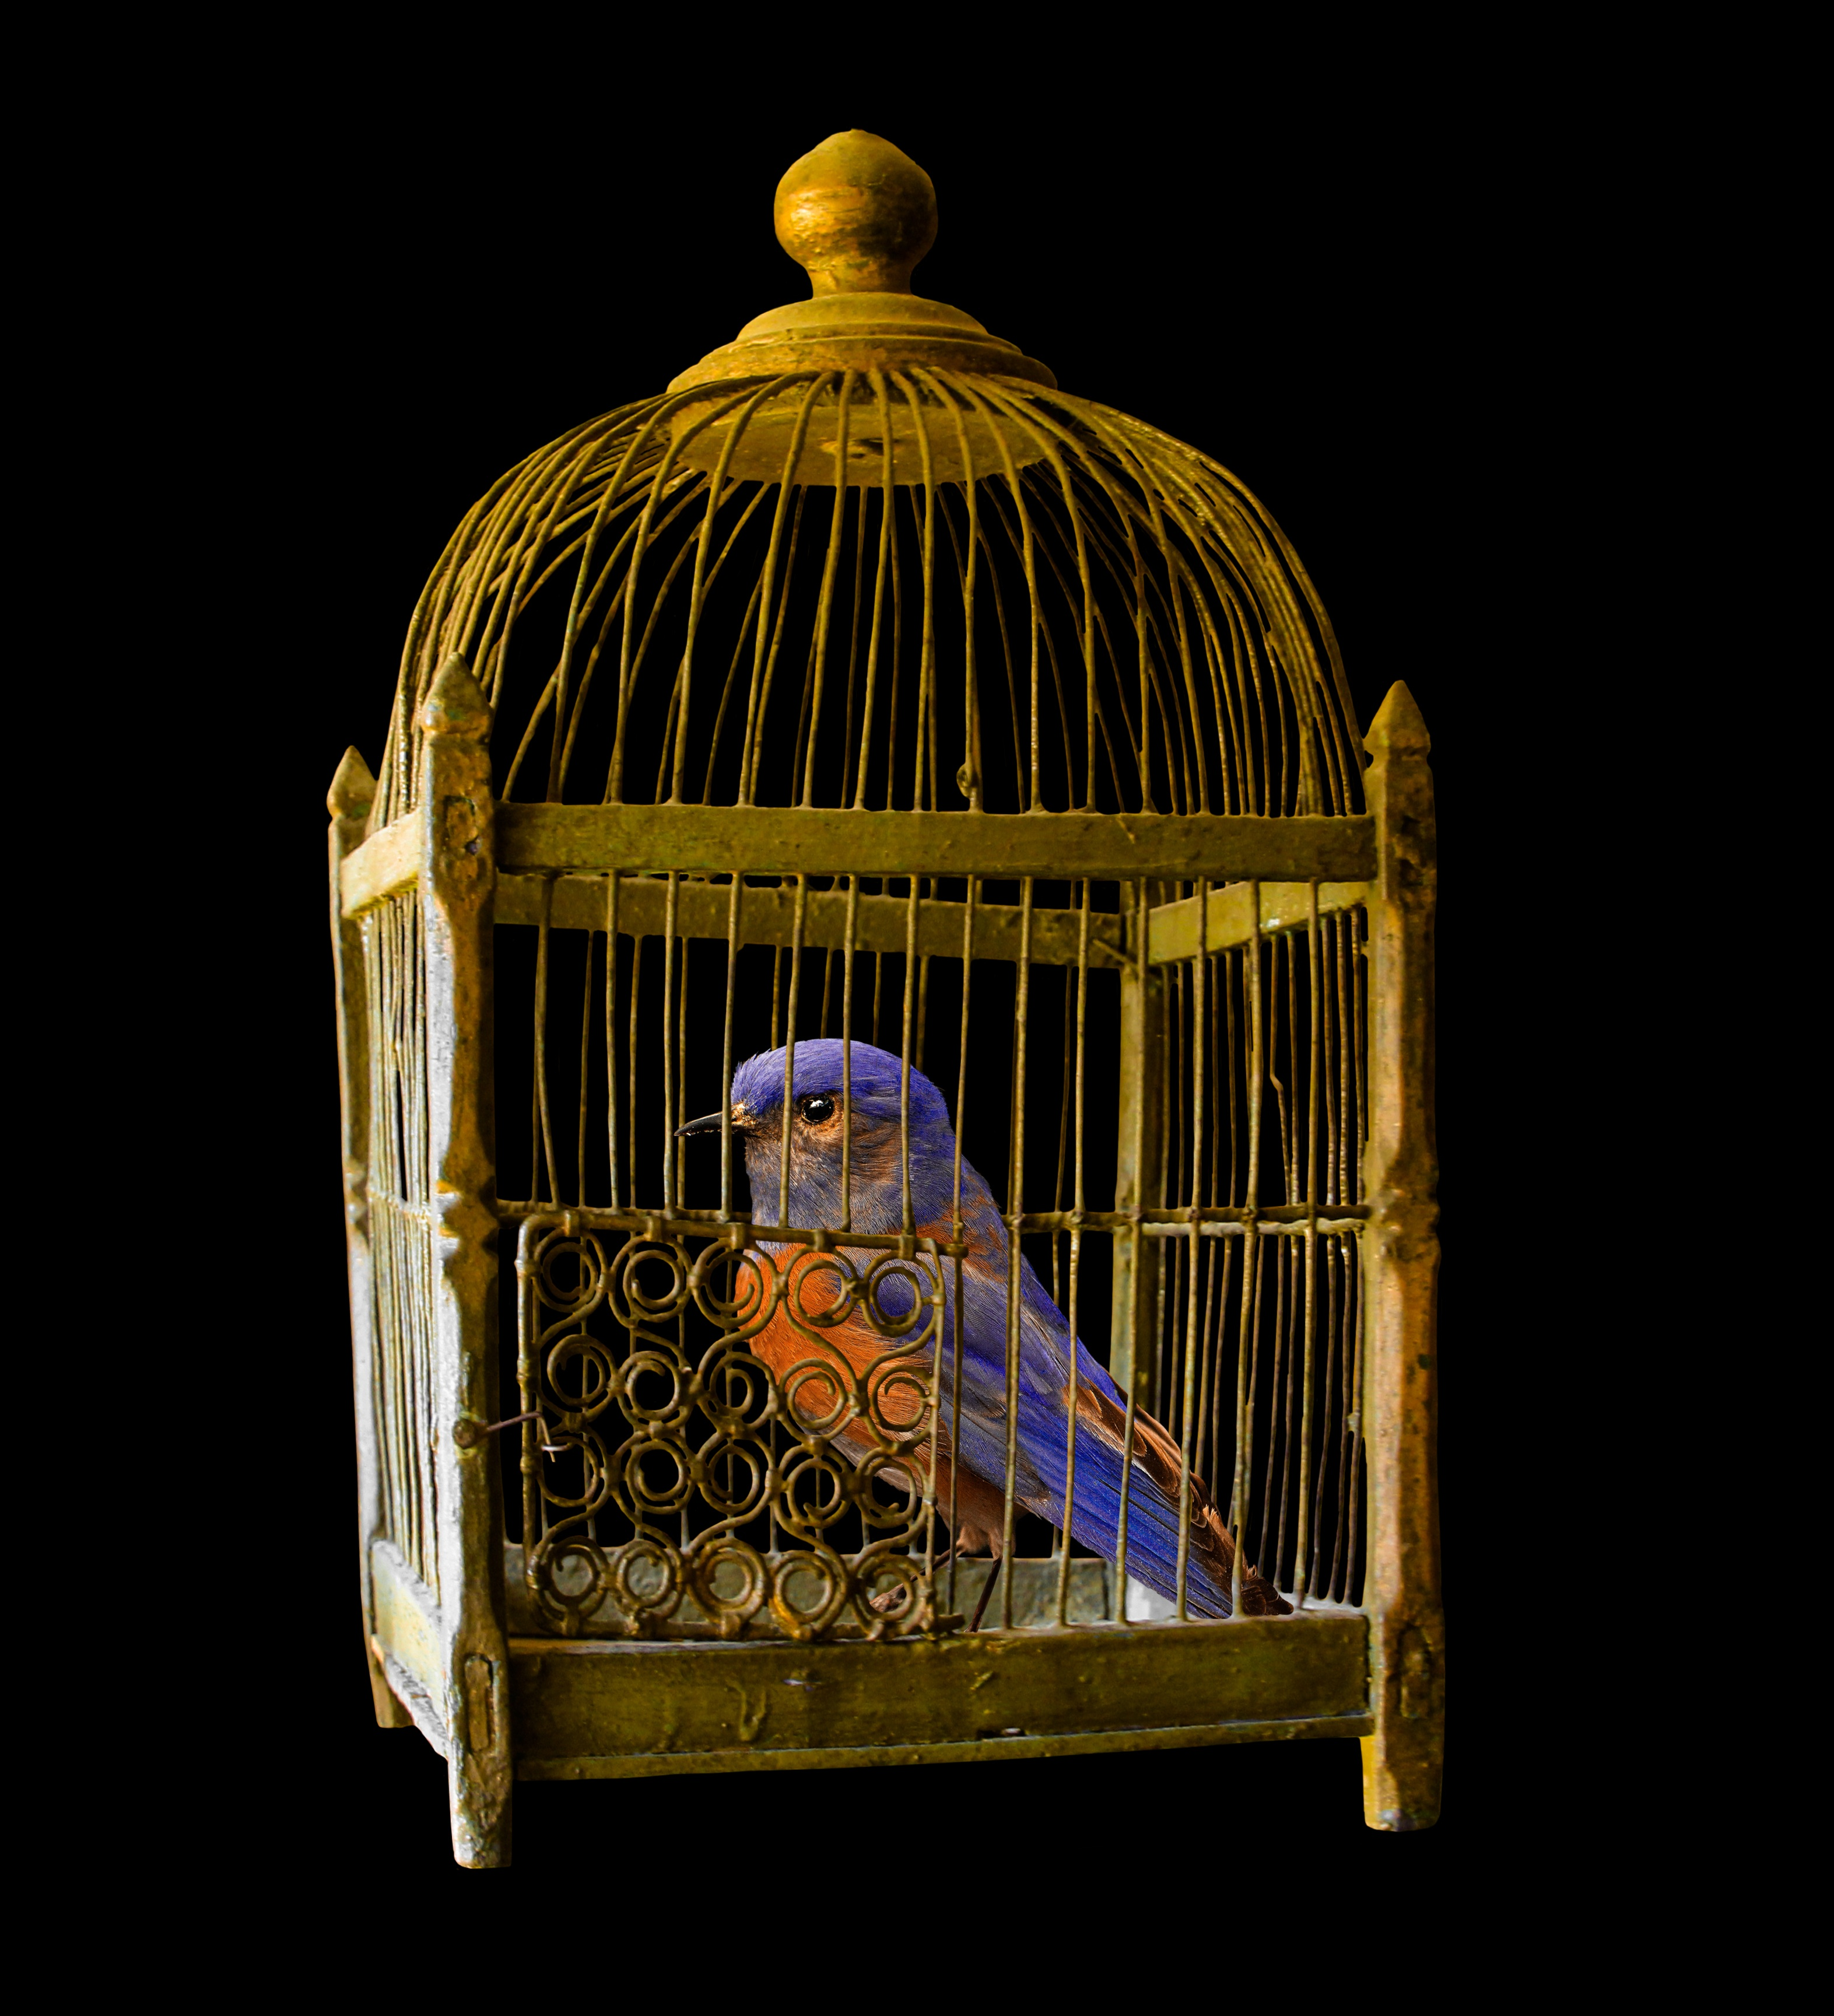
Notes:
被籠子所困。
https://www.stockvault.net/photo/214128/bird-in-the-cage

Slide 9
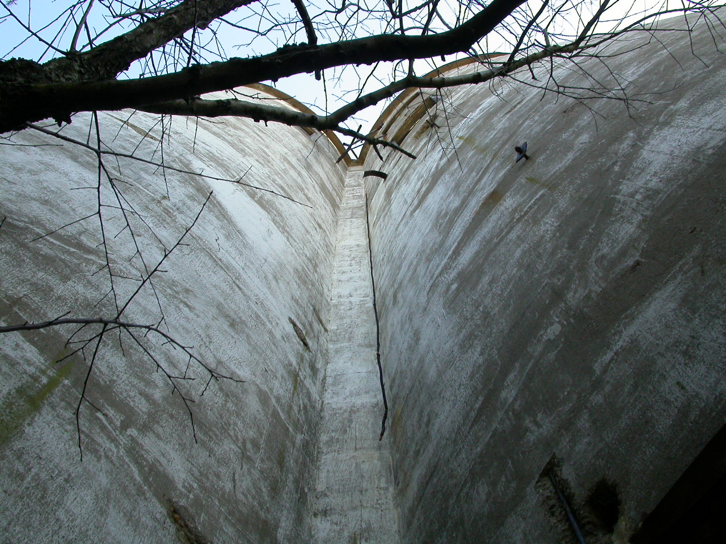
2.阻礙
Notes:
面前有一道無形的牆，阻擋心靈的出路。
https://www.stockvault.net/photo/97040/tree-branches-against-a-wall-and-sky

Slide 10

Notes:
社會期待的重壓與自我懷疑交織，
https://www.stockvault.net/photo/108907/rusty-chain

Slide 11
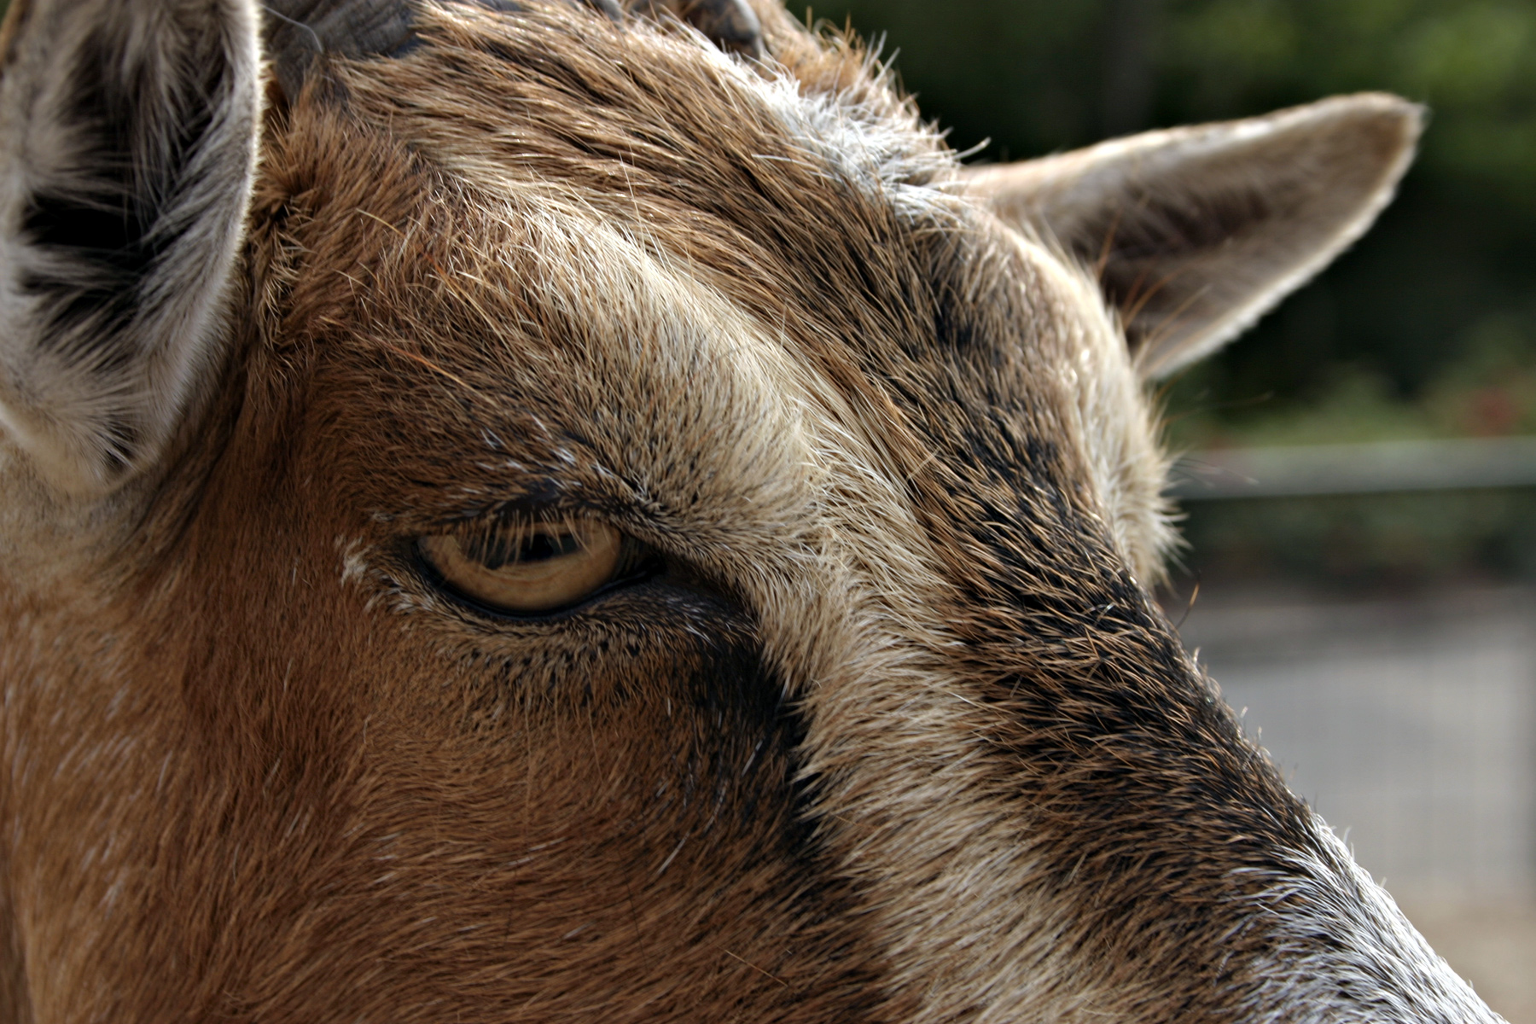
Notes:
你常常看到同學的優異表現，心中生出失落與嫉妒。
https://www.stockvault.net/photo/99230/goat-closeup

Slide 12
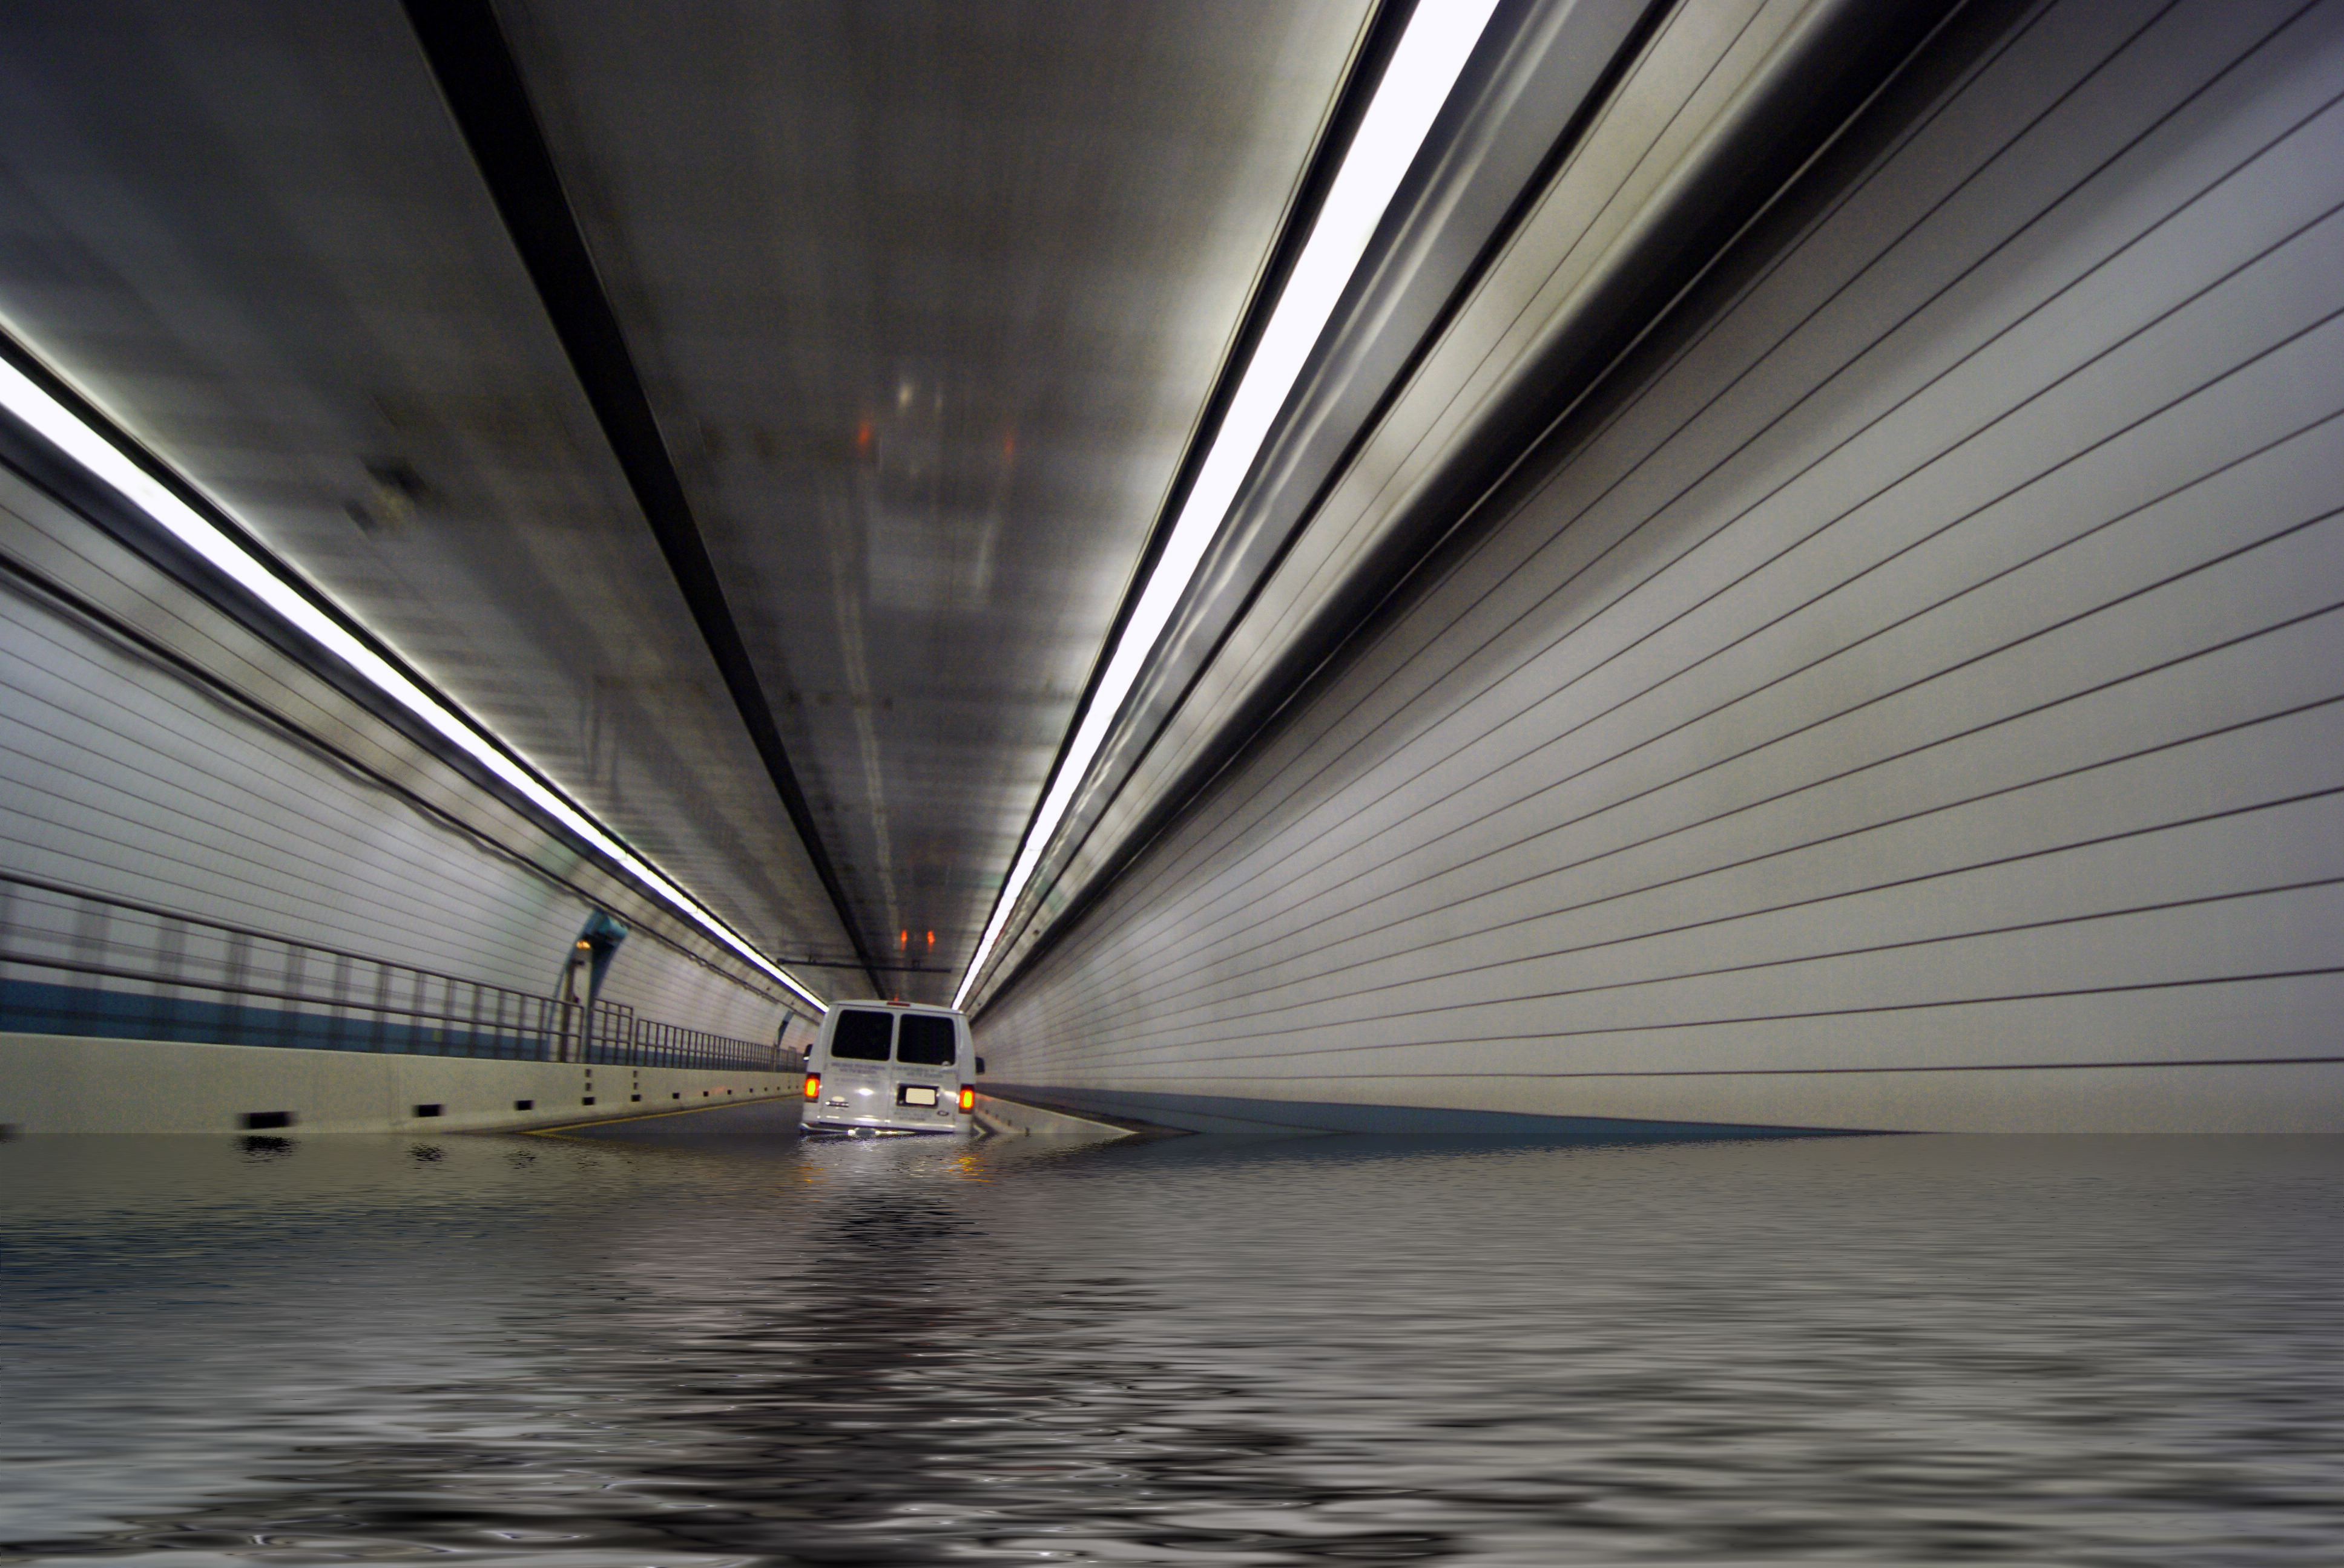
Notes:
對他們的羨慕如黑暗的潮水，淹沒自信。
https://www.stockvault.net/photo/l115407/flooded-tunne

Slide 13

Notes:
那個「內向」的標籤，如緊箍，
https://www.stockvault.net/photo/96995/rope-and-chain

Slide 14
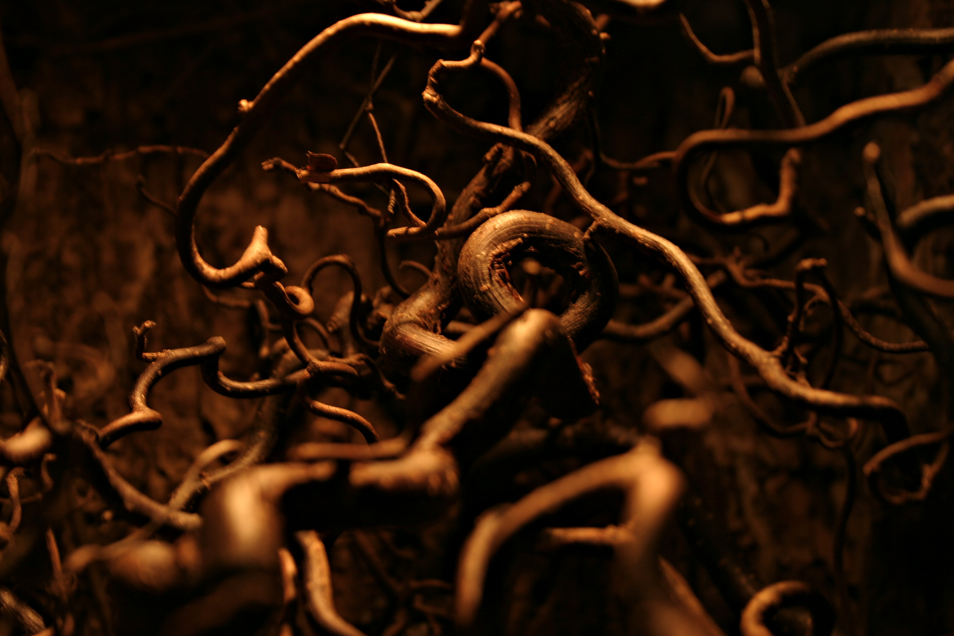
Notes:
讓你不敢輕易嘗試新事物，內心的矛盾與糾結如影隨形。
https://www.stockvault.net/photo/99235/dark-roots

Slide 15

3.努力
Notes:
儘管面對這些阻礙，你決心不再沉溺於陰影。
https://www.stockvault.net/photo/259524/nature-in-winter

Slide 16

Notes:
你選擇勇敢踏出那扇緊閉的門，開始一段全新的旅程。
https://www.stockvault.net/photo/147109/graduation

Slide 17
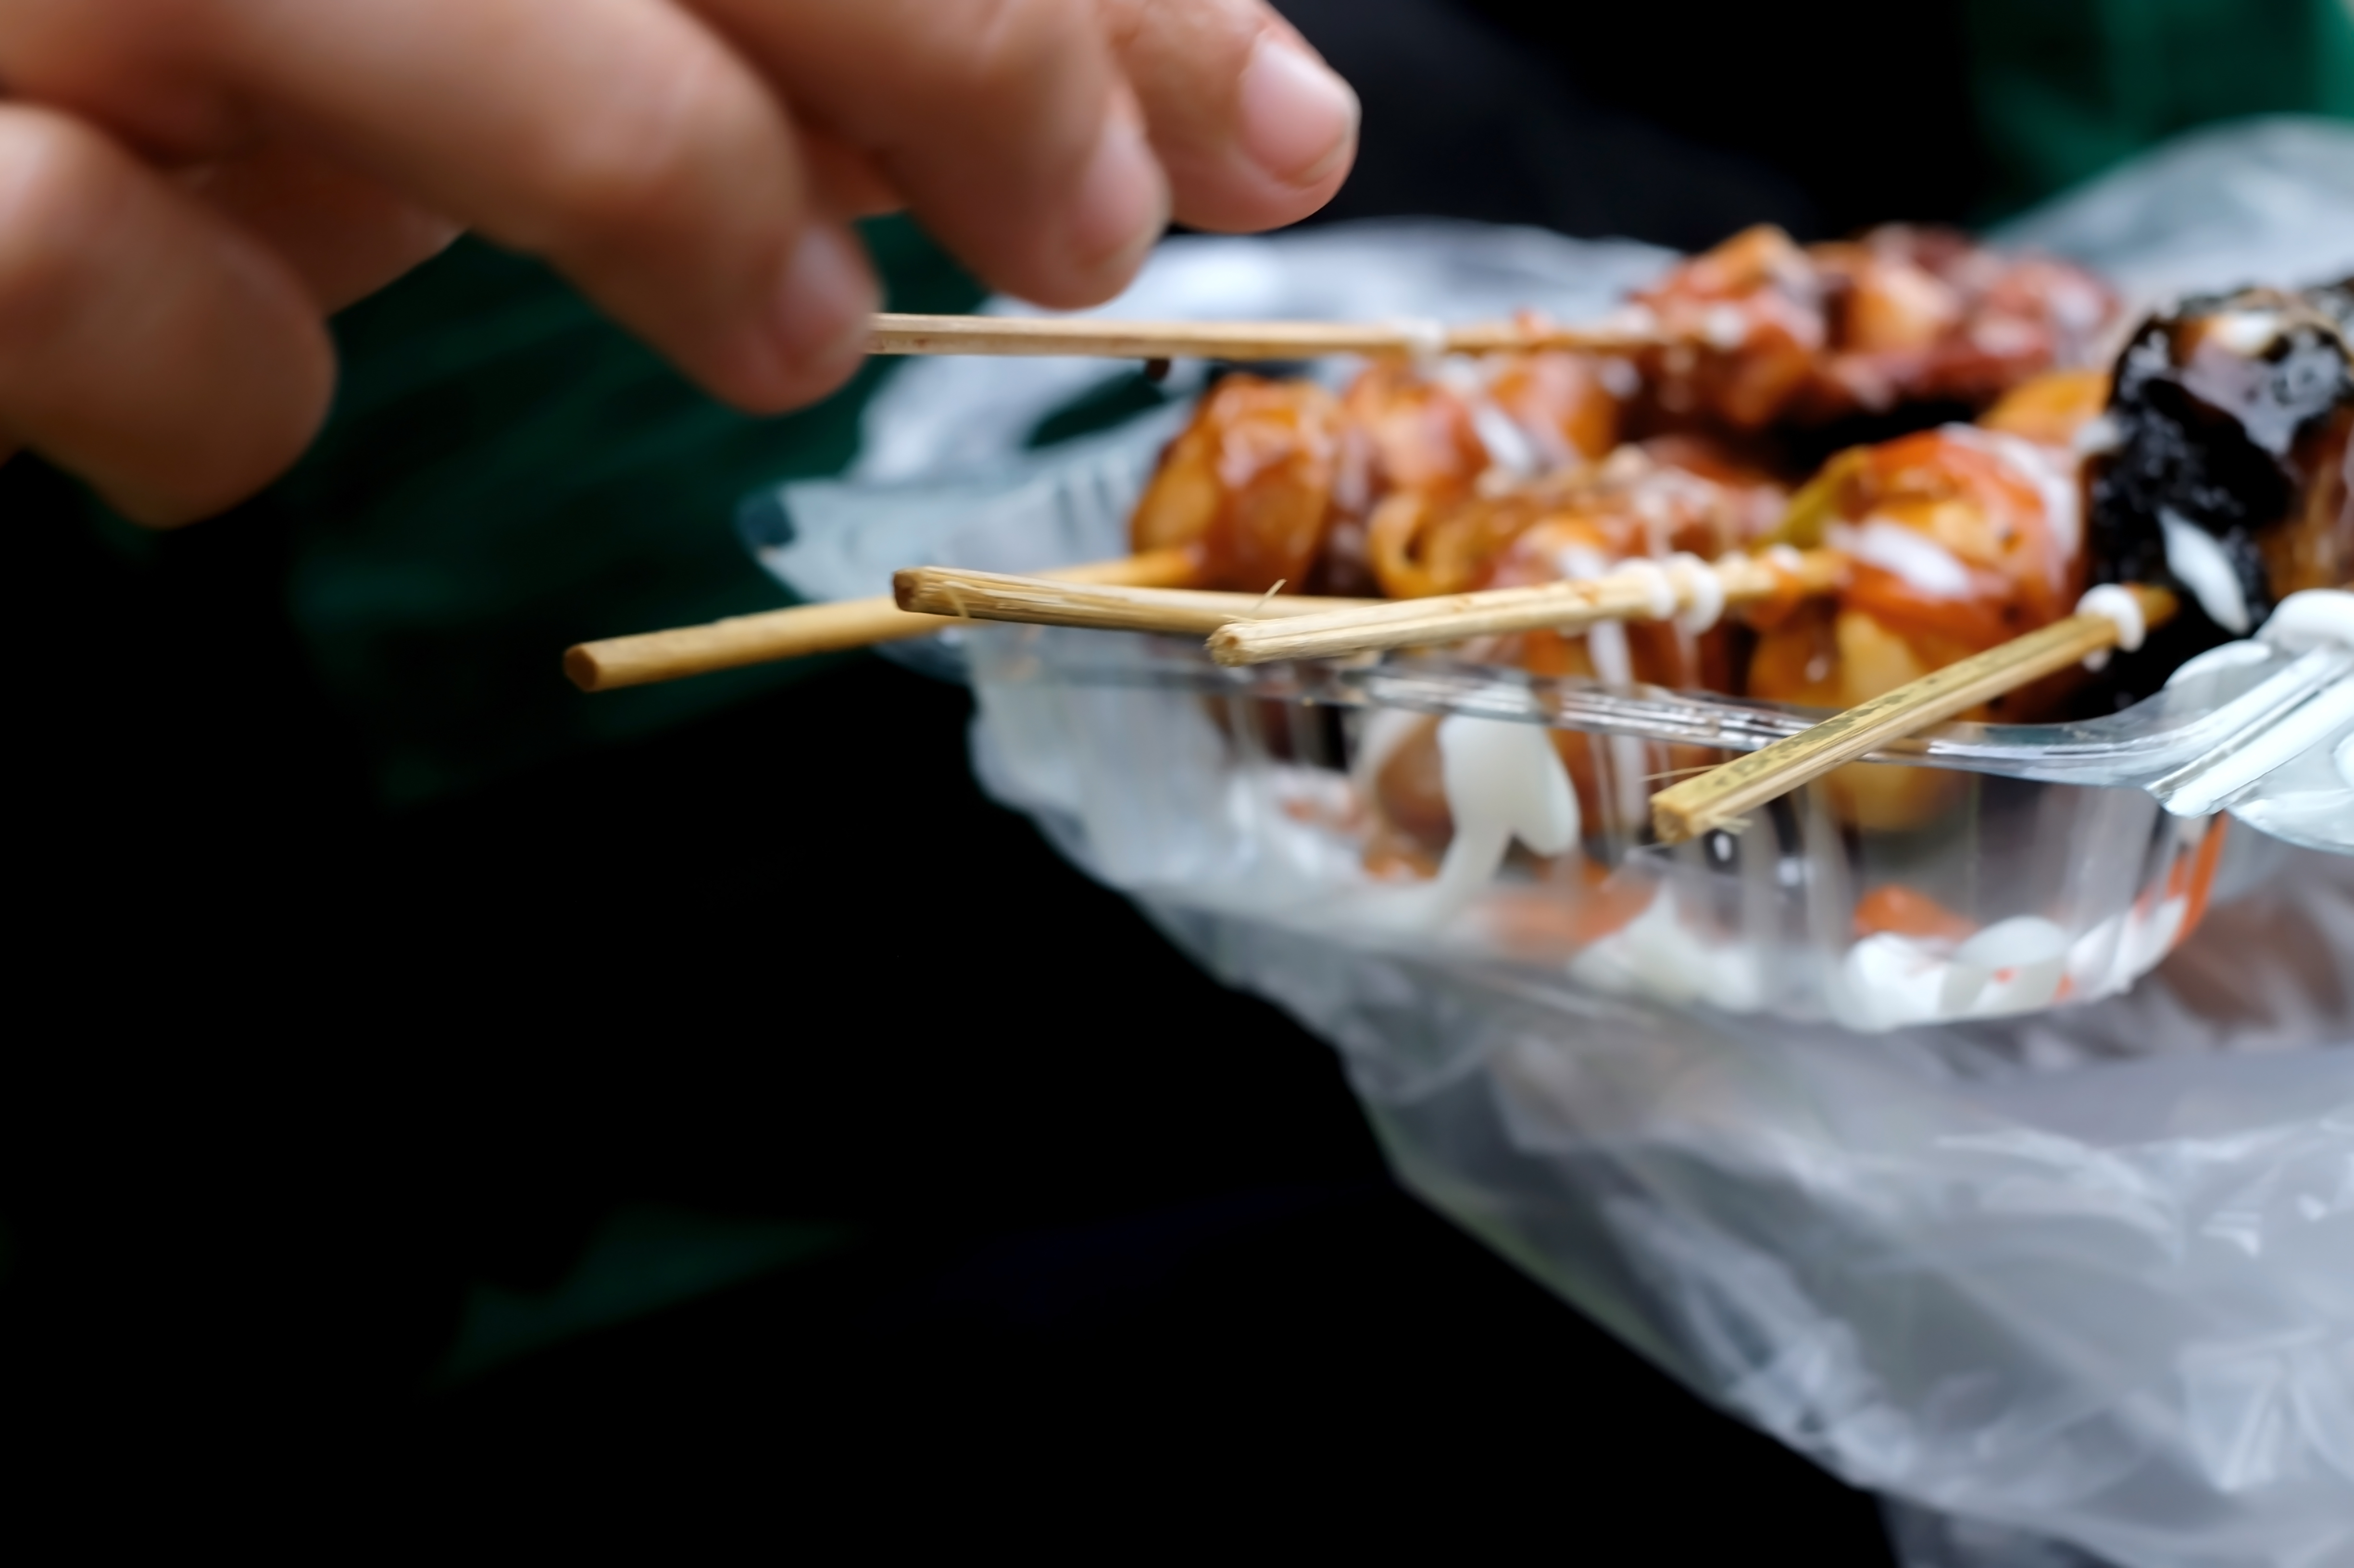
Notes:
品嚐陌生的美食，學習烹飪，
https://www.stockvault.net/photo/296702/close-up-shot-of-street-food-satay-lok-lok-street-food-asian

Slide 18

Notes:
翻閱新書，走上未知的道路。
https://www.stockvault.net/photo/191108/roadside

Slide 19

Notes:
每一步都是尋找自我的過程，讓你的心跳愈發強烈。
https://www.stockvault.net/photo/118619/climbing-the-hill

Slide 20
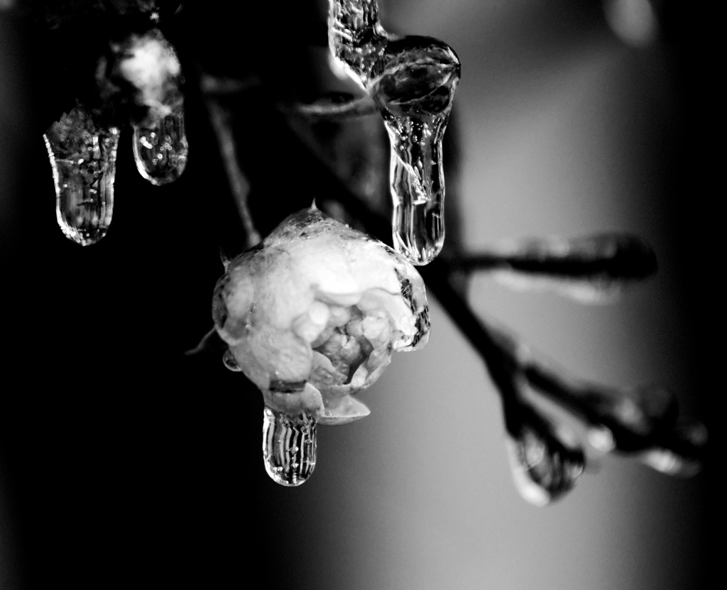
4.結果
Notes:
這段旅程並非總是充滿色彩，偶爾也會被無聊與乏味侵蝕。
https://www.stockvault.net/photo/138225/frozen-rose

Slide 21

Notes:
渴望的熱情並未總是如影隨形，時常讓你感到困惑。
https://www.stockvault.net/photo/98940/scratched-plastic-surface

Slide 22

Notes:
你無法像他人一樣輕易享受新奇的經歷，心中浮現失落。
https://www.stockvault.net/photo/96821/painted-wall

Slide 23
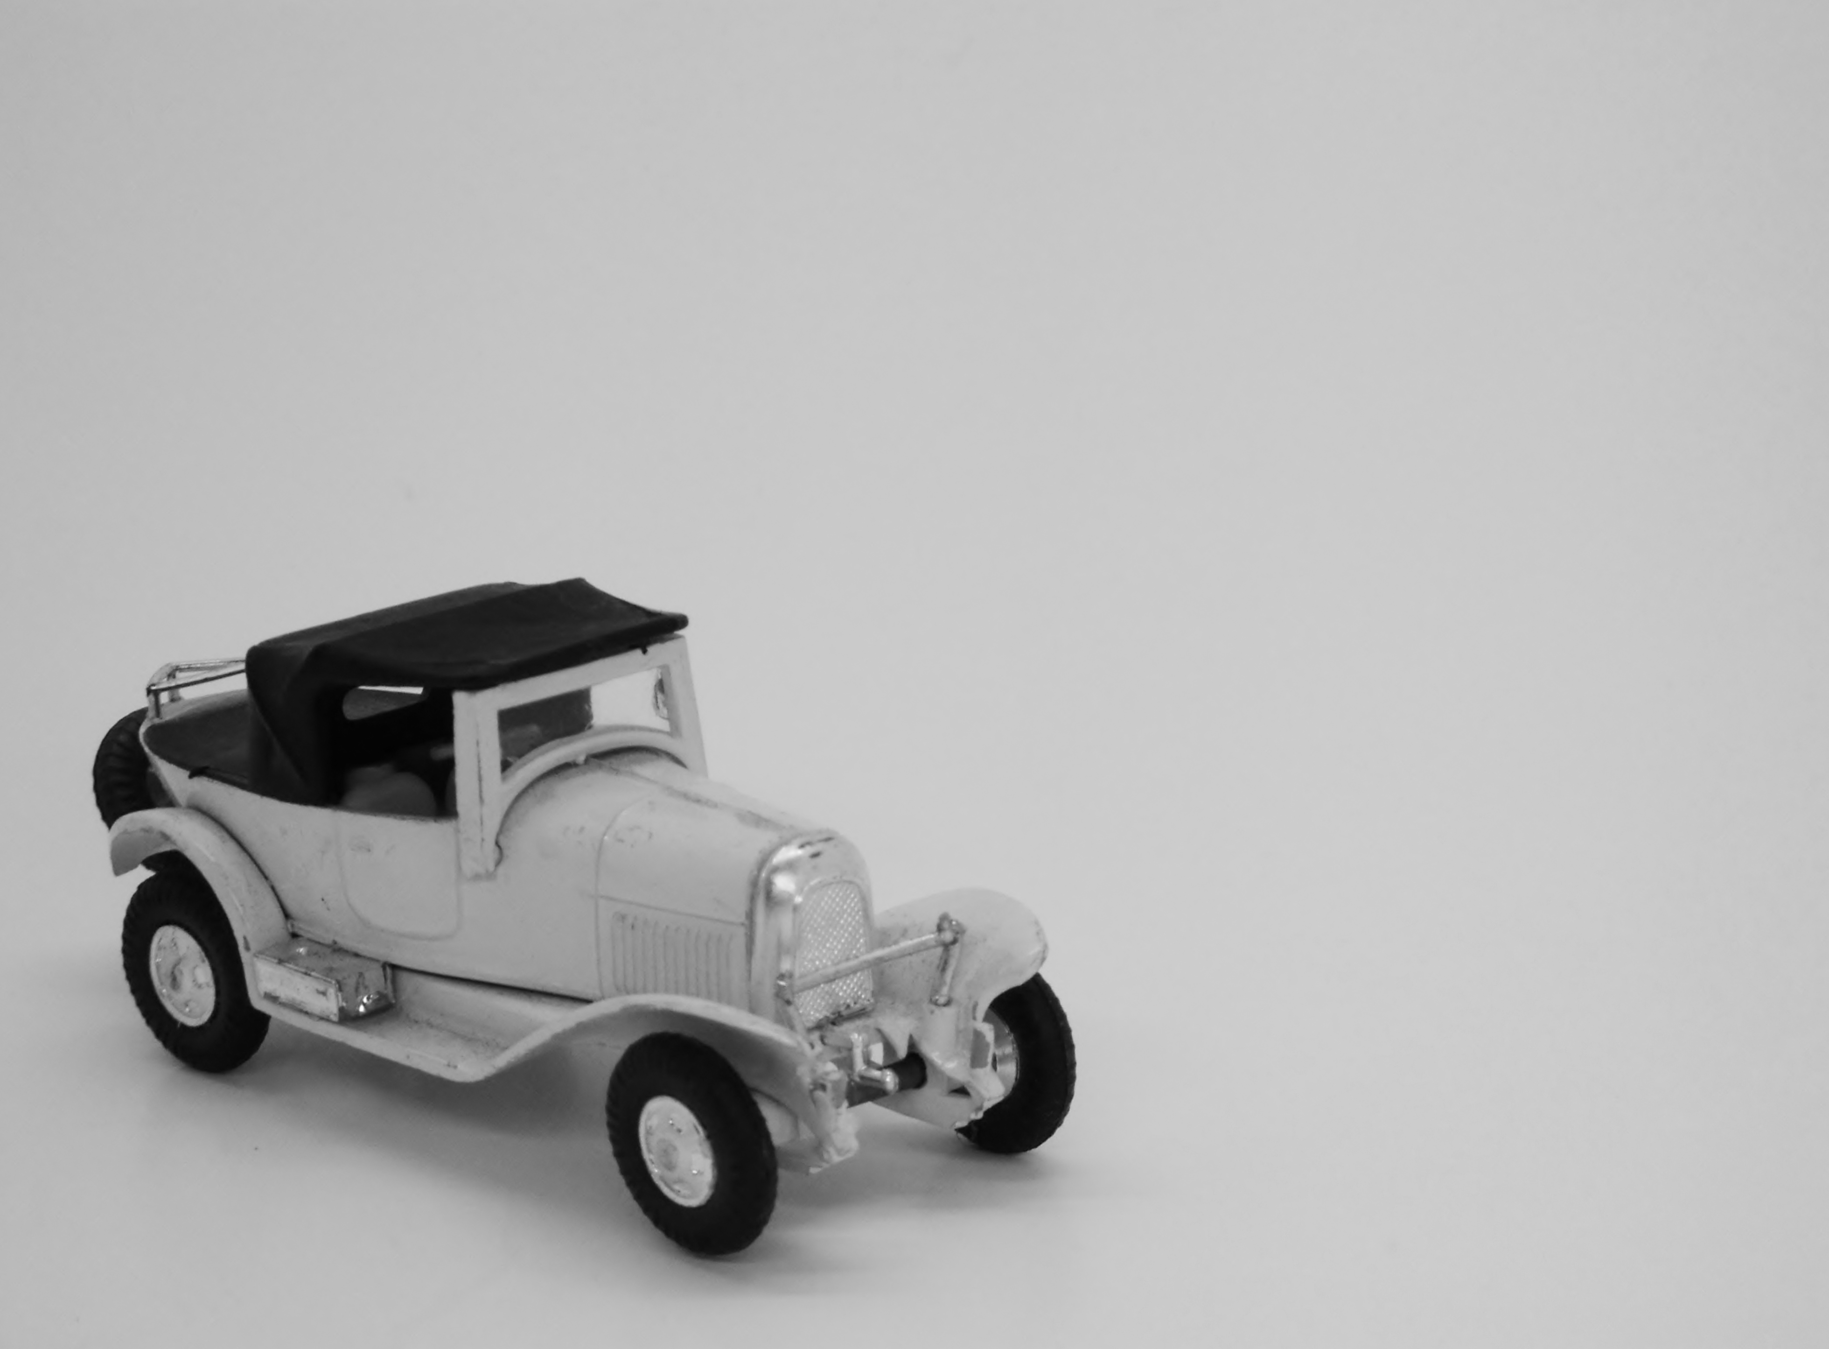
Notes:
即使如此，偶爾的發現讓你意識到，
https://www.stockvault.net/photo/192374/vintage-toy-automobile-black-and-white

Slide 24
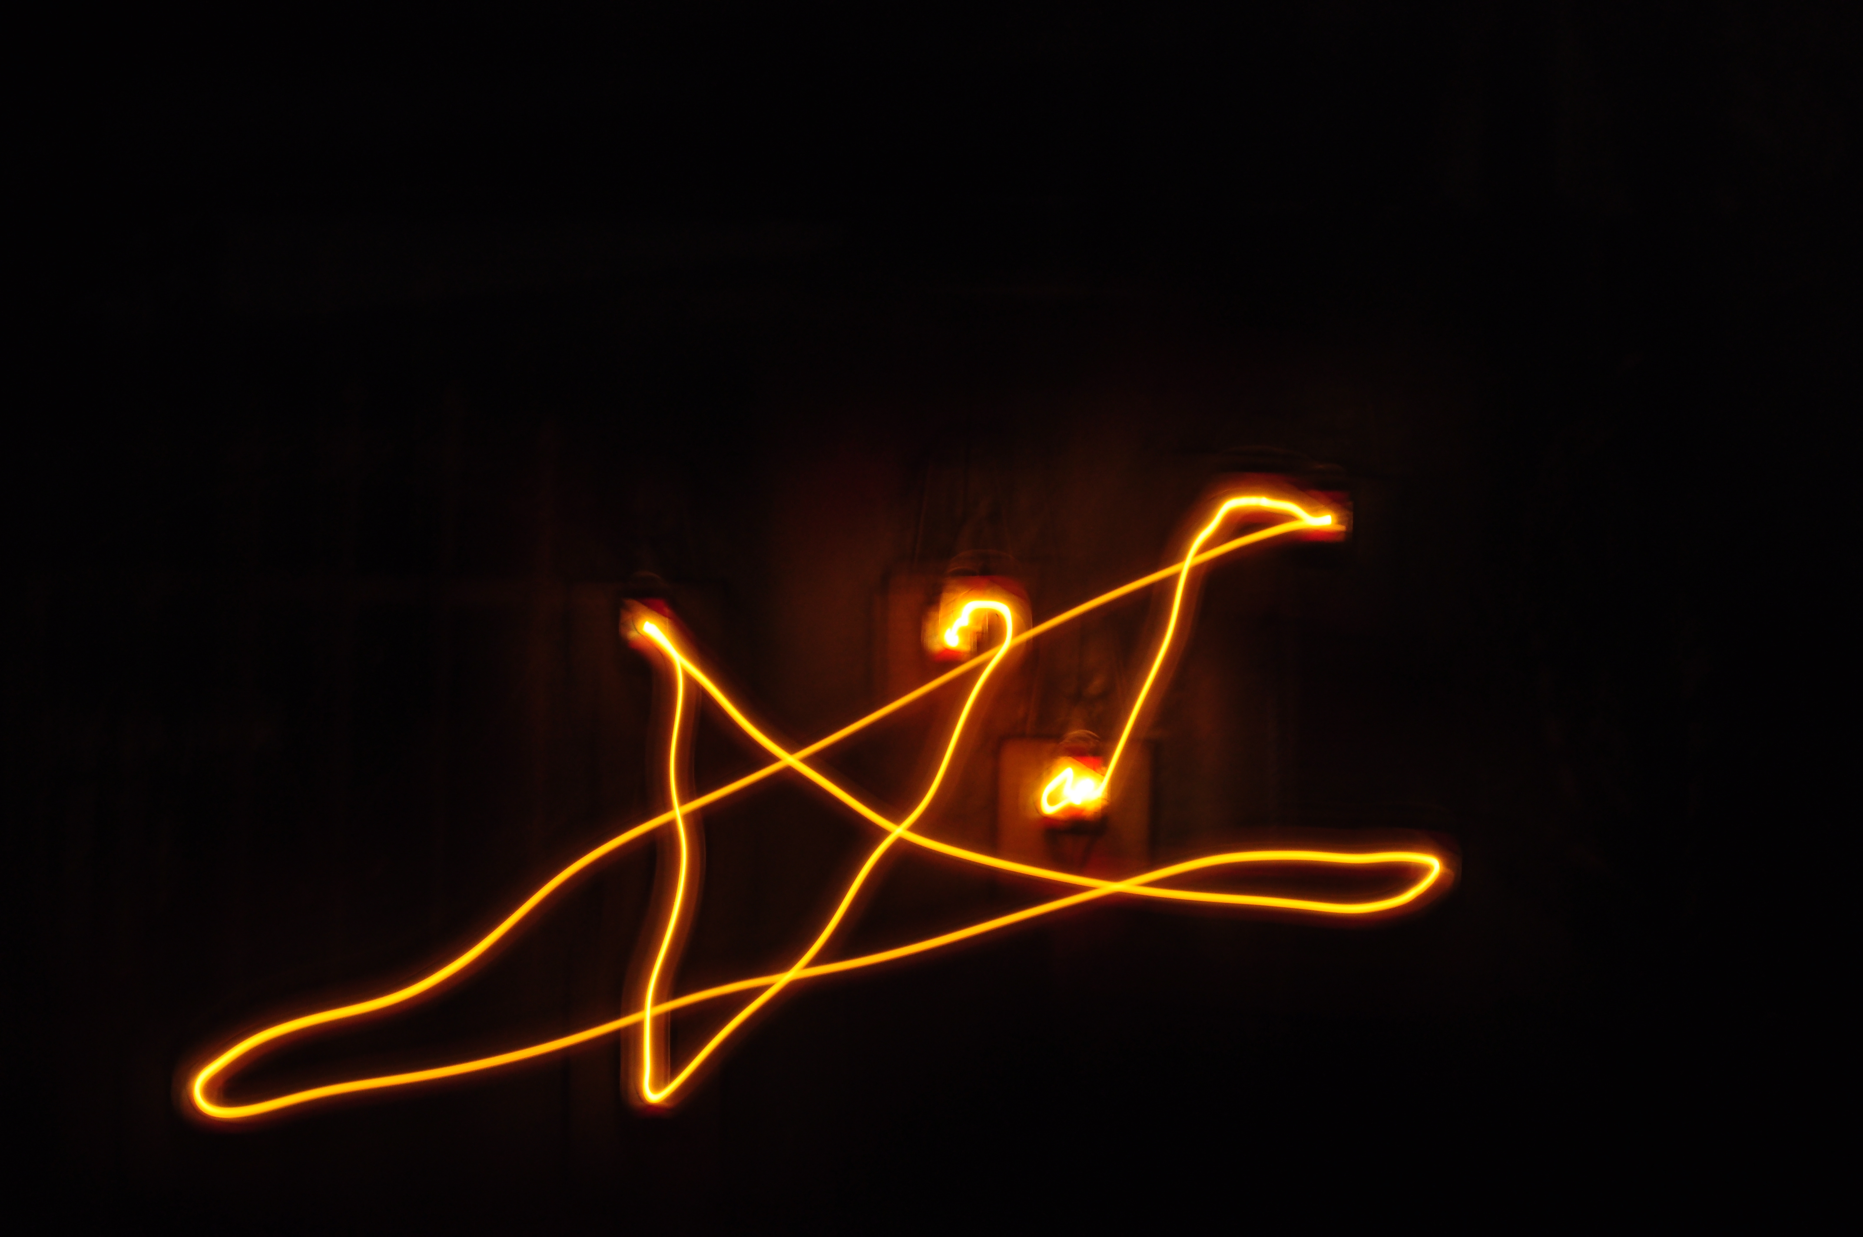
Notes:
偶爾在嘗試中能夠找到珍貴的瞬間，
https://www.stockvault.net/photo/116551/starry-streak-of-light

Slide 25

Notes:
猶如夜空中閃爍的星星，提醒著探索的意義。 https://www.stockvault.net/photo/185816/stars

Slide 26

5.意外
Notes:
在探索中，命運為你打開了一扇新的窗。
https://www.stockvault.net/photo/99977/window-sunrise

Slide 27

Notes:
你驚訝地發現，在某些社交場合中，你竟能展現出意想不到的外向。
https://www.stockvault.net/photo/144772/graffiti-art-on-wooden-surface

Slide 28

Notes:
曾經的自我懷疑漸漸被新發現取代。
https://www.stockvault.net/photo/140872/red-ink-blot-background

Slide 29

Notes:
你明白，自己並不是僵化的標籤，
https://www.stockvault.net/photo/136890/random-numbers

Slide 30

Notes:
而是在不同情境中自由變化的多面體。
https://www.stockvault.net/photo/257188/abstract-colorful-pattern-squares-and-rectangles

Slide 31

Notes:
這一驚喜，如曙光般驟然亮起，讓你對未來充滿期待。
https://www.stockvault.net/photo/142947/glass-dome-interior

Slide 32

6.轉折
Notes:
隨著內心的蜕變，你開始質疑對自我的固有認知。
https://www.stockvault.net/photo/272807/man-walking-alone-on-city-street

Slide 33

Notes:
「內向」與「外向」並不是絕對的界限，而是生活多面向的縮影。
https://www.stockvault.net/photo/195150/wall

Slide 34
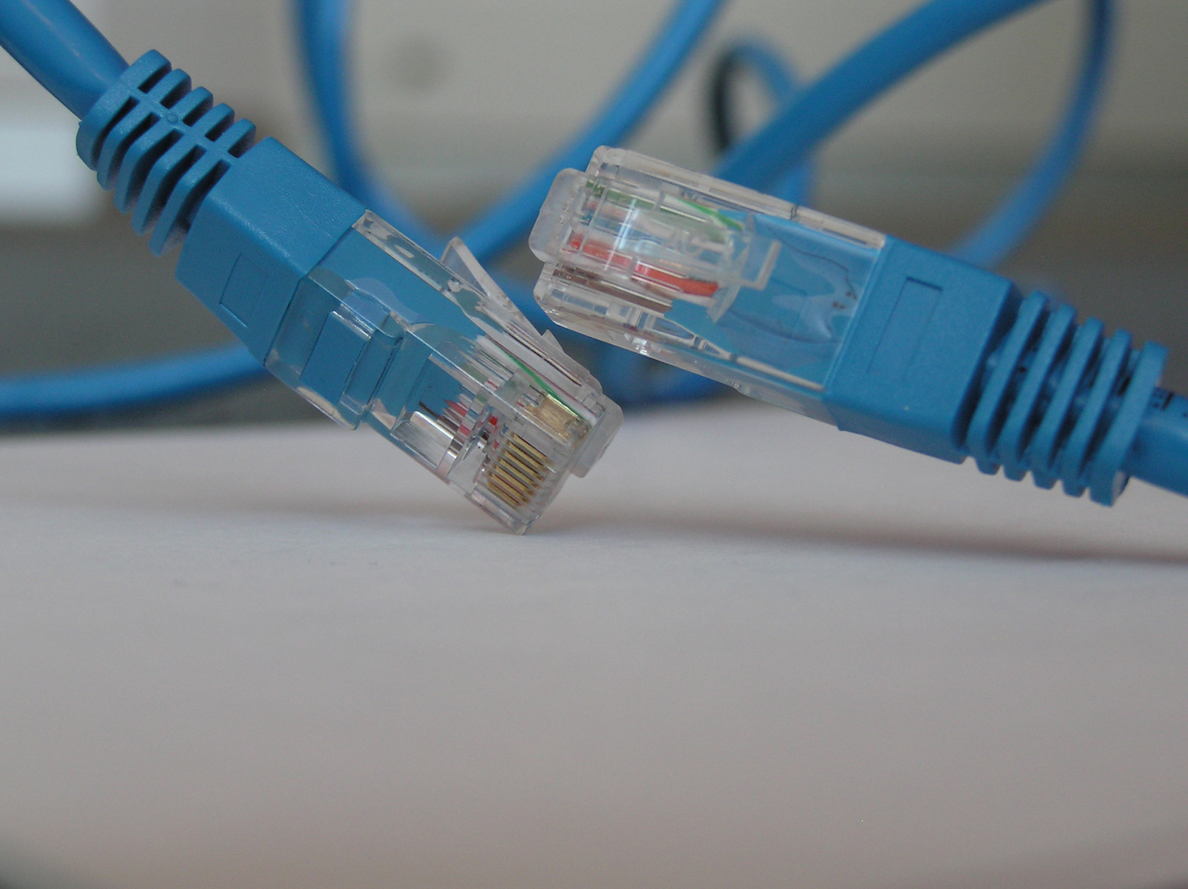
Notes:
你決定拔掉限制自己的標籤，接受多元與變化。
https://www.stockvault.net/photo/98633/blue-usb-cable

Slide 35

Notes:
在這一刻，你的心靈如大海，開始波濤洶湧，
https://www.stockvault.net/photo/188436/vast-sea

Slide 36
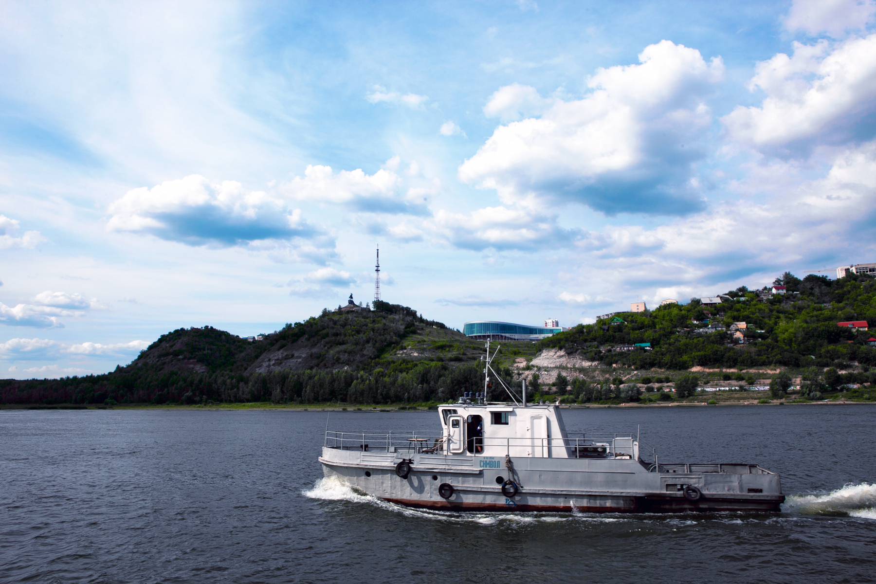
Notes:
揚起勇氣的風帆，向未知的水域航行。
https://www.stockvault.net/photo/163510/fishing-boat

Slide 37
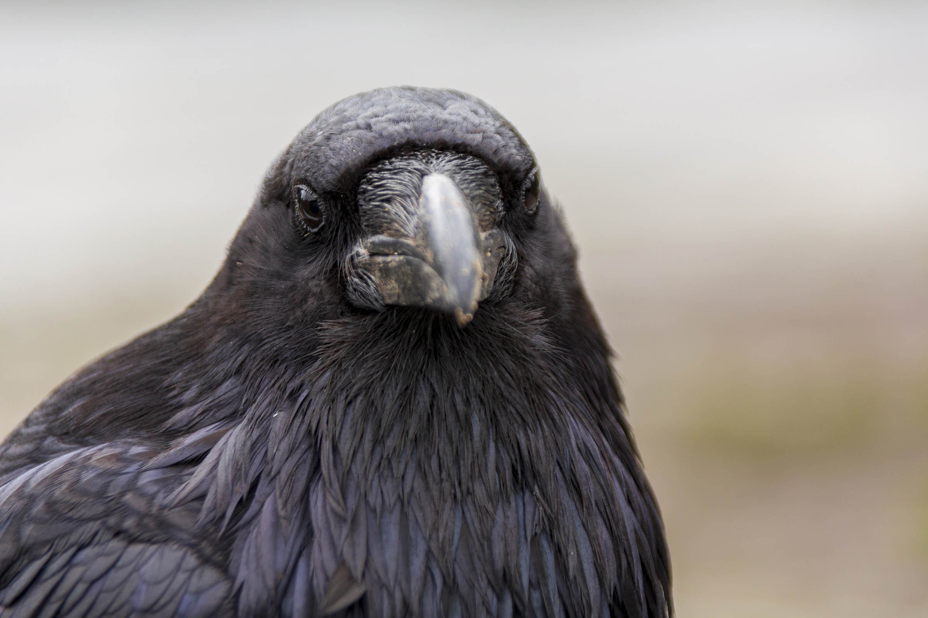
7.結局
Notes:
最終，你學會擺脫束縛，走向更加開放的自我。
https://www.stockvault.net/photo/271882/raven-corvus-corax

Slide 38

Notes:
不再依賴別人的標準來衡量自己，心中的自由感讓你重新找到了方向。
https://www.stockvault.net/photo/271997/abstract-particle-background

Slide 39

Notes:
這段探索的旅程，讓你明白，真正的成長來自於接受與愛自己。
https://www.stockvault.net/photo/272807/man-walking-alone-on-city-street

